Slide 1
English for film
Verbs for film’s premise and plot writing

Slide 2
3 basic main verbs
Verb to be = เป็น, อยู่, คือ
is
am
Are
Verb to have = มี
Has
Have
Present simple / Verb to do = ทำอะไร / อาการกริยา เคลื่อนไหว ขยับอะไรยังไง
Do
Does

Slide 3
How to use Verb to be
How to use verb to be with noun and adjective.
Subject = ประธานของประโยค / ตัวเอกของเรื่องที่เราจะเล่าหรือจะสื่อสารออกไป
noun = a student, cameras, a cinema, cats, a dog …..
Subject
pronoun = I, you, we, they, he, she, it
Is = singular noun (a / an)
Are = plural noun (..s, ..es)
** I = am

Slide 4
Verb to be with noun and adjective
Verb to be (ไม่ได้ขยับ ไม่ได้เคลื่อนไหว แค่เป็น/อยู่/คือ)
verb to be เชื่อม noun กับ adjective ได้โดย
Subject + verb to be + adjective
A dog + is + black = A dog is black.
I + am + tall = I am tall.
** หรือจะไม่ใช้ verb to be ก็สามารถนำ adj.+ noun ได้เลยเช่นกัน A black dog
แทน a dog is black ก็ได้ ส่วน I am tall ต้องย้อนกลับไปตามหาคำนามของ I เช่น a girl / a boy
จะกลายเป็น a girl is tall หรือ a boy is tall แทน I am tall ได้เช่นกัน

Slide 5
Verb to have vs. there is/there are
แปลว่ามี คือ ต้องต้องการจะบอกคนอื่นก่อนว่ามีอะไร อย่าสับสนกับ there is / there are
มี....+ อยู่ ...+ที่ไหน = there is / there are
เช่น มีแมว(ตัวเดียว) + อยู่ + ในบ้าน = There is a cat in a house.
มีนักเรียน(หลายคน) + อยู่ + ในโรงเรียน = There are students in a school.
***ถ้ามีคำว่า มี ขึ้นต้นประโยคจะใช้ there is / there are
ถ้าคำว่ามีอยู่ในประโยคถึงจะใช้ have / has

Slide 6
Verb to have
เราจะใช้ have หรือ has ให้ดูที่ **subject
Subject = ประธานของประโยค ตัวเอกของเรื่อง เป็น คำนาม เช่น a dog/ cats / students
เป็น pronoun เช่น I, you, we, they….
คำนามเปลี่ยนเป็นสรรพนามได้เช่น a dog = it
Subject คนเดียว/อันเดียว/ตัวเดียว/สิ่งเดียว ใช้ has
Subject มากกว่า1 ใช้ have

Slide 7
Verb to have
Subject | verb
I | have
you
we
they
Plural noun. – students, houses, cars, dogs
subject | verb
he | has
she
it
Singular noun. – student, house, car..

Slide 8

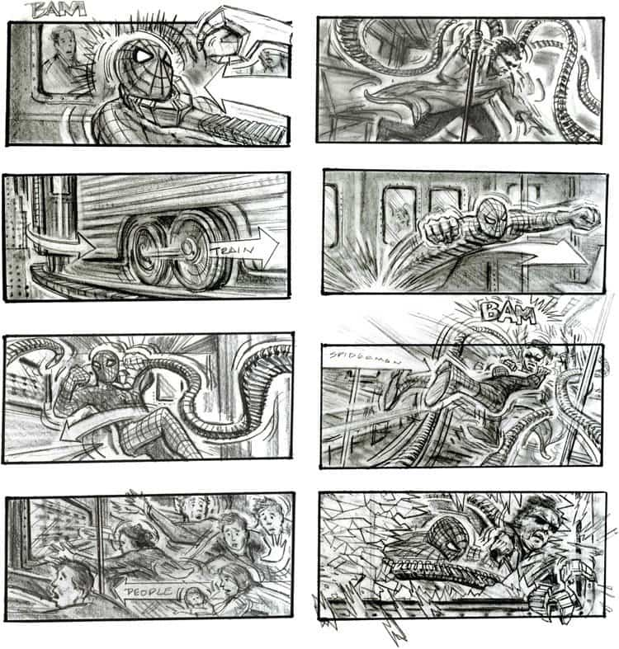

Let’s play a game
Descripted this story board.
using there is / there are
Have / has

Slide 9
Verb to do
Home work
ไปหาพร้อมแต่งประโยคที่เกี่ยวกับ premise ของหนังที่จะทำโดยใช้ verb to be / verb to have และถ้าทำได้
แต่งประโยคแบบ verb to do ตามที่ไปหามาเป็นการบ้านมาเป็นตัวอย่างให้ดูด้วย

Slide 10
Present simple / Verb to do
กริยาทุกอย่างที่แสดงให้เห็นถึงการเคลื่อนไหวใช้ verb to do
เช่น
เคลื่อนจากที่หนึ่งไปอีกที่หนึ่ง run = วิ่ง, walk = เดิน, move = เคลื่อนที่, go = ไป
เคลื่อนขึ้นบนลงล่าง stand up = ลุกขึ้น, sit down = นั่งลง, wake up = ตื่นนอน, lie down = นอนลง
ทำกริยา/(ใช้อวัยวะ)ทำอะไร wear = ใส่, smell = ดม, listen = ฟัง eat = กิน, talk, speak = พูด
อาชีพไหนทำอะไร teach = สอน, build = สร้าง, draw/paint = วาด, fix = ซ่อม, serve = เสริฟ(อาหาร)

Slide 11
Verb to do
Subject | do
I | go
you
we
They
Plural noun. Cats, tables, producers
subject | does
he | goes
she
it
Singular noun. Cat, table, producer

